Slide 1
人生有時必須揮淚過河
撒母耳記下 15：13-37

Slide 2
患難見真情

Slide 3
撒母耳記下 15：13-37
13 有 人 報 告 大 衛 說 ： 以 色 列 人 的 心 都 歸 向 押 沙 龍 了 ！
14 大 衛 就 對 耶 路 撒 冷 跟 隨 他 的 臣 僕 說 ： 我 們 要 起 來 逃 走 ， 不 然 都 不 能 躲 避 押 沙 龍 了 ； 要 速 速 地 去 ， 恐 怕 他 忽 然 來 到 ， 加 害 於 我 們 ， 用 刀 殺 盡 合 城 的 人 。
15 王 的 臣 僕 對 王 說 ： 我 主 我 王 所 定 的 ， 僕 人 都 願 遵 行 。
16 於 是 王 帶 著 全 家 的 人 出 去 了 ， 但 留 下 十 個 妃 嬪 看 守 宮 殿 。

Slide 4
17 王 出 去 ， 眾 民 都 跟 隨 他 ， 到 伯 墨 哈 ， 就 住 下 了 。
18 王 的 臣 僕 都 在 他 面 前 過 去 。 基 利 提 人 、 比 利 提 人 ， 就 是 從 迦 特 跟 隨 王 來 的 六 百 人 ， 也 都 在 他 面 前 過 去 。
19 王 對 迦 特 人 以 太 說 ： 你 是 外 邦 逃 來 的 人 ， 為 甚 麼 與 我 們 同 去 呢 ？ 你 可 以 回 去 與 新 王 同 住 ， 或 者 回 你 本 地 去 罷 ！

Slide 5
20 你 來 的 日 子 不 多 ， 我 今 日 怎 好 叫 你 與 我 們 一 同 飄 流 、 沒 有 一 定 的 住 處 呢 ？ 你 不 如 帶 你 的 弟 兄 回 去 罷 ！ 願 耶 和 華 用 慈 愛 誠 實 待 你 。
21 以 太 對 王 說 ： 我 指 著 永 生 的 耶 和 華 起 誓 ， 又 敢 在 王 面 前 起 誓 ： 無 論 生 死 ， 王 在 哪 裡 ， 僕 人 也 必 在 那 裡 。
22 大 衛 對 以 太 說 ： 你 前 去 過 河 罷 ！ 於 是 迦 特 人 以 太 帶 著 跟 隨 他 的 人 和 所 有 的 婦 人 孩 子 ， 就 都 過 去 了 。
23 本 地 的 人 都 放 聲 大 哭 。 眾 民 盡 都 過 去 ， 王 也 過 了 汲 淪 溪 ； 眾 民 往 曠 野 去 了 。
24 撒 督 和 抬 神 約 櫃 的 利 未 人 也 一 同 來 了 ， 將 神 的 約 櫃 放 下 。 亞 比 亞 他 上 來 ， 等 著 眾 民 從 城 裡 出 來 過 去 。

Slide 6
25 王 對 撒 督 說 ： 你 將 神 的 約 櫃 抬 回 城 去 。 我 若 在 耶 和 華 眼 前 蒙 恩 ， 他 必 使 我 回 來 ， 再 見 約 櫃 和 他 的 居 所 。
26 倘 若 他 說 ： 我 不 喜 悅 你 ， 看 哪 ， 我 在 這 裡 ， 願 他 憑 自 己 的 意 旨 待 我 ！
27 王 又 對 祭 司 撒 督 說 ： 你 不 是 先 見 麼 ？ 你 可 以 安 然 回 城 ； 你 兒 子 亞 希 瑪 斯 和 亞 比 亞 他 的 兒 子 約 拿 單 都 可 以 與 你 同 去 。
28 我 在 曠 野 的 渡 口 那 裡 等 你 們 報 信 給 我 。
29 於 是 撒 督 和 亞 比 亞 他 將 神 的 約 櫃 抬 回 耶 路 撒 冷 ， 他 們 就 住 在 那 裡 。

Slide 7
30 大 衛 蒙 頭 赤 腳 上 橄 欖 山 ， 一 面 上 一 面 哭 。 跟 隨 他 的 人 也 都 蒙 頭 哭 著 上 去 ；
31 有 人 告 訴 大 衛 說 ： 亞 希 多 弗 也 在 叛 黨 之 中 ， 隨 從 押 沙 龍 。 大 衛 禱 告 說 ： 耶 和 華 啊 ， 求 你 使 亞 希 多 弗 的 計 謀 變 為 愚 拙 ！
32 大 衛 到 了 山 頂 、 敬 拜 神 的 地 方 ， 見 亞 基 人 戶 篩 ， 衣 服 撕 裂 ， 頭 蒙 灰 塵 來 迎 接 他 。
33 大 衛 對 他 說 ： 你 若 與 我 同 去 ， 必 累 贅 我 ；
34 你 若 回 城 去 ， 對 押 沙 龍 說 ： 王 啊 ， 我 願 作 你 的 僕 人 ； 我 向 來 作 你 父 親 的 僕 人 ， 現 在 我 也 照 樣 作 你 的 僕 人 。 這 樣 ， 你 就 可 以 為 我 破 壞 亞 希 多 弗 的 計 謀 。

Slide 8
35 祭 司 撒 督 和 亞 比 亞 他 豈 不 都 在 那 裡 麼 ？ 你 在 王 宮 裡 聽 見 甚 麼 ， 就 要 告 訴 祭 司 撒 督 和 亞 比 亞 他 。
36 撒 督 的 兒 子 亞 希 瑪 斯 ， 亞 比 亞 他 的 兒 子 約 拿 單 ， 也 都 在 那 裡 。 凡 你 們 所 聽 見 的 可 以 託 這 二 人 來 報 告 我 。
37 於 是 ， 大 衛 的 朋 友 戶 篩 進 了 城 ； 押 沙 龍 也 進 了 耶 路 撒 冷 。

Slide 9
自己人
外邦人
背叛的人
現實人生

Slide 10
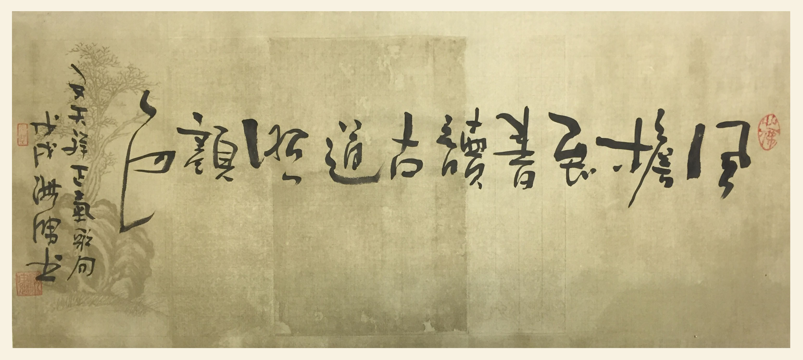

Slide 11
古道照今塵

Slide 12
人活在一個關係中
不就是為了一個有情有義

Slide 13
你追隨的是什麼？
眼前 or 情義？

Slide 14
以終為始

Slide 15
大衛
謙卑知命
重情重義
揮淚過河
冷靜謀略
在患難的時刻...

Slide 16
人生有時必須揮淚過河
身為父親
身為領袖
神所膏立

Slide 17
人生都有汲淪溪
羞辱背叛
被迫離開
幽暗揮淚

Slide 18
揮淚過河不是失敗 是新生命的開始

Slide 19
真情真義就是陪伴他過黑暗之河

Slide 20
Vision & Perspective
遠見 & 觀點
（信心 & 現實）

Slide 21
約翰福音18：1-3
1耶穌說了這話，就同門徒出去，過了汲淪溪。在那裡有一個園子，他和門徒進去了。
2 賣耶穌的猶大也知道那地方，因為耶穌和門徒屢次上那裡去聚集。
3 猶大領了一隊兵，和祭司長並法利賽人的差役拿著燈籠、火把、兵器，就來到園裡...

Slide 22
過水

Slide 23
隱形的翅膀
1/4
每一次 都在徘徊孤單中堅強
每一次 就算很受傷 也不閃淚光
我知道 我一直有雙隱形的翅膀
帶我飛 飛過絕望

Slide 24
2/4
不去想 他們擁有美麗的太陽
我看見 每天的夕陽 也會有變化
我知道 我一直有雙隱形的翅膀
帶我飛 給我希望

Slide 25
3/4
我終於 看到 所有夢想都開花
追逐的年輕 歌聲多嘹亮
我終於 翱翔 用心凝望不害怕
哪裡會有風 就飛多遠吧

Slide 26
4/4
隱形的翅膀 讓夢恆久比天長
留一個願望 讓自己想像

